Slide 1

Zajednica prakse za riznicu PEMPAL-a
Ulaganje viška gotovinskih sredstava – mogućnosti i institucionalni aranžmani
Beč, studeni/novembar 2023.
Mike Williams
mike.williams@mj-w.net

Slide 2
Pregled
Ulaganje kao dio upravljanja gotovinskim sredstvima
Institucionalni aranžmani i procesi
Ulaganja u praksi
Rizici i instrumenti

Slide 3
Ulaganje je sastavni dio modernog upravljanja gotovinskim sredstvima
Ulaganje viška gotovinskih sredstava nije samo proizvoljan dodatak
uravnoteženje novčanih tokova podrazumijeva ulaganje viškova
uravnoteženje ima svoje prednosti: smanjuje volatilnost novčanih tokova, omogućuje smanjeni gotovinski saldo uz troškovne koristi, olakšava provođenje monetarne politike
dobro upravljanje ulaganjima samo je po sebi troškovno učinkovito: smanjuje kamate na neto dug
Utjecaj pandemije bolesti COVID-19
odražava se u cilju upravljanja gotovinskim sredstvima brojnih zemalja [„upotreba viška gotovinskih sredstava na najbolji način”]
no volatilnost novčanih tokova i tržišta, tada i sada, podrazumijeva privremeni višak likvidnosti, što učinkovito ulaganje čini još važnijim
pandemija bolesti COVID-19 dovela je do određenih izazova – i većeg naglaska na zahtjeve u pogledu gotovinske rezerve

Slide 4
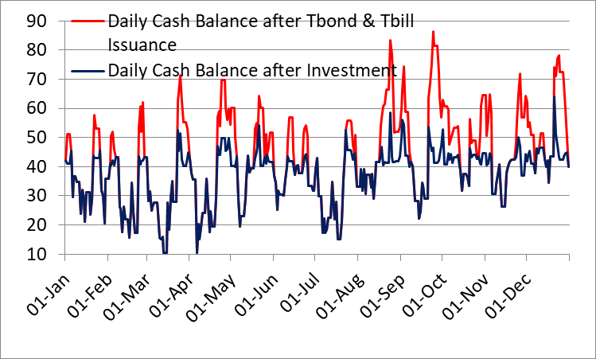
Ulaganje kratkoročnih viškova
Riznica/ured za upravljanje dugom ili upravitelj gotovinskih sredstava odgovorni su samo za kratkoročna ulaganja
višak povrh gotovinske rezerve
kratkoročniji viškovi kratkog horizonta – prijelazni, ne očekuje se da budu održani – upravitelji gotovinskih sredstava rijetko ulažu gotovinska sredstva > od 3 – 6 mjeseci
Strukturnim ili stalnim viškovima treba upravljati zasebno
ulaganja u tržište novca
napomena: naglasak je na ulaganju: kupovinom i prodajom povezanom s držanjem vrijednosnih papira MF-a riskira se nanošenje štete tržištu obveznica; upotrebljavati samo kao kolateral
u tom se kontekstu „višak” utvrđuje projekcijom (prostor za oprez odražava se u veličini ili dospijeću ulaganja)
Ogledni primjer – dostatno uravnoteženje čak i kod ulaganja s dospijećem kraćim od jednog tjedna

Slide 5
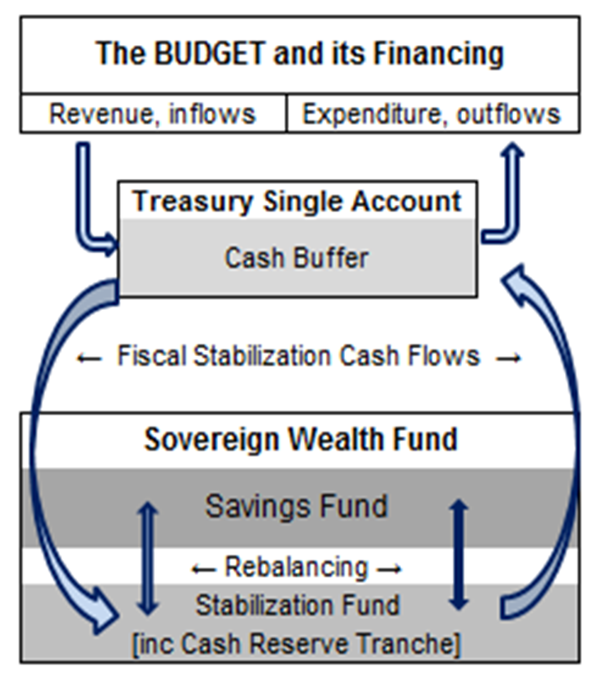
Strukturne uštede i fond gotovinskih rezervi
Strukturni višak
strukturni višak gotovinskih sredstava treba zasebno utvrditi te upravljati njime
dugoročni štedni ili stabilizacijski fond – vlastiti aranžmani upravljanja i vlastito upravljanje: ulaganje u skladu sa strateškom raspodjelom imovine koja odražava rizik i ciljeve bilance
Fond gotovinskih rezervi
razborito ako će se strukturni višak vjerojatno smanjiti u srednjoročnom razdoblju ili kao rezerva zbog zabrinjavajućeg budućeg scenarija (npr. Peru – tromjesečni fond zbog moguće bankarske krize)
obična krivulja prinosa s pozitivnim nagibom => nije troškovno učinkovito držati gotovinska sredstva kao dugoročno ulaganje; višak se može bolje upotrijebiti smanjivanjem duga ili ulaganjem u drugu imovinu
može biti zasebni fond ili tranša stabilizacije ili štedni fond
često ulaganje u tržište novca: nešto dugoročnije od ulaganja kao dijela upravljanja gotovinskim sredstvima
pruža dodatnu „sigurnosnu mrežu za likvidnost”

Slide 6
Pregled
Ulaganje kao dio upravljanja gotovinskim sredstvima
Institucionalni aranžmani i procesi
Ulaganja u praksi
Rizici i instrumenti

Slide 7
Rizici
Glavni rizici kod upravljanja kratkoročnim ulaganjima
rizik likvidnosti: sposobnost pretvaranja ulaganja u gotovinska sredstva prije roka dospijeća bez neprihvatljive štete od gubitka glavnice; potreban je naglasak na tržišnim kratkoročnim ulaganjima
kreditni rizik: mogućnost da izdavatelj instrumenta ili deponent (ili bilo koja druga ugovorna strana) ne ispuni obvezu povrata glavnice i/ili kamate u cijelosti, na vrijeme i u skladu s uvjetima transakcije; potrebna je visokokvalitetna imovina i kolateral, diversifikacija i vrednovanje po tržišnoj vrijednosti
Ostali rizici su važni
tržišni rizik: rizik proizlazi iz nepovoljnih promjena tržišnih stopa: bit će malen ako su instrumenti kratkoročni
pravni rizik: rizik da ugovori nisu pravno obvezujući: potrebni su jasno dokumentirani ugovori s partnerima (npr. okvirni ugovor o povratnoj kupnji (engl. „Global Master Repurchase Agreement” – GMRA)
operativni rizik: posljedica neadekvatnih ili loših internih procesa, ljudskog djelovanja i sustava ili vanjskih događaja; potrebni su definiranje postupaka, razdvajanje dužnosti, unutarnja kontrola i plan kontinuiteta poslovanja
rizik namire: druga ugovorna strana ne ispunjava svoj dio ugovora – rješava se uspostavljanjem učinkovitih aranžmana o skrbništvu te točnim i pravodobnim evidentiranjem

Slide 8
Kreditni rizik
Često zahtijeva izgradnju nove mogućnosti: opcije:
oslanjanje na vanjsku procjenu: ali teško je odrediti ponder za utvrđene vjerojatnosti neispunjavanja obveza – mali za visokokvalitetne banke, ali promjenjiv iz godine u godinu i koji će odražavati događaje u raznim okruženjima
uspostavljanje procesa unutarnje procjene: slično agencijama za rejting, ali s ponderima kojima se odražavaju lokalni uvjeti, no riječ je o procesu koji zahtijeva puno vremena i resursa te koji vjerojatno neće biti troškovno učinkovit ako se primjenjuje oprezan pristup ulaganju
primjena metodologije procjene koju upotrebljava središnja banka ili drugo tijelo koje utvrđuje bonitetnu regulativu u lokalnom gospodarstvu – veći potencijal
Oprezan pristup
Ograničenje maksimalne izloženosti određenoj banci
ograničavanje ulaganja na visokokvalitetne banke na lokalnom tržištu – utvrđivanje dovoljno velikog broja za postizanje dostatne konkurentnosti i adekvatne agregatne potražnje za depozite ili druga ulaganja koja će se vjerojatno nuditi
ne postoji jedinstven način za utvrđivanje ograničenja u pogledu pojedinačnih rizika – potrebno je odreći se veličine u korist potrebe za smanjenjem neangažiranih gotovinskih sredstava; važne su jednostavnost i fleksibilnost
proizvoljno uspostavljanje početnih ograničenja te njihova prilagodba ako postane očito da se propuštaju prilike za ulaganja niskog rizika

Slide 9
Instrumenti tržišta novca
Glavne opcije u većini gospodarstava
Repo i obratni repo
važni na većini tržišta novca, nude konkurentne kratkoročne kamatne stope (fiksne ili promjenjive), koje upotrebljavaju središnje banke za poslove na otvorenom tržištu
prodaja i ponovna kupnja temeljnih vrijednosnih papira – služi kao kolateral
Oročeni depoziti u poslovnim bankama
slični kamatnim stopama u repo transakcijama (obično uključuju plaćanje naknade ako se isplaćuju ranije)
moraju osigurati kolateral
potreban je konkurentni postupak
Potvrde o depozitu
nizak rizik likvidnosti (ako se može dogovoriti)
viši kreditni rizik – ne može osigurati kolateral
Uzajamni fondovi tržišta novca
fondovi ulažu u kratkoročne instrumente
imaju koristi od raznolikog pristupa tržištu, ali učinak se može razlikovati te je prisutan rizik
Komercijalni zapisi
izdaju ih visoko rangirane najveće kreditne banke te nefinancijske korporacije
veliki učinak, ali potencijalno riskantniji

Slide 10
Digresija: repo
Repo (od engleske riječi za „ponovnu kupnju”; ili ponekad za „prodaju i ponovnu kupnju”) transakcija odnosi se na kupnju ili prodaju vrijednosnih papira uz ugovor o njihovom ponovnom otkupu na utvrđeni budući datum i po utvrđenoj cijeni
Kamatna stopa u repo transakcijama odnosi se na razliku između cijene prodaje i „ponovne kupnje”
U ekonomskom smislu isto je kolateraliziranom pozajmljivanju/zaduživanju, ali
za razliku od kolateraliziranih kredita, pravno uključuje prijenos imovine (što zajmodavcu daje bolji pristup kolateralu u slučaju neispunjenja obveza)
fleksibilnija je: održava likvidnost – kredit je učinkovito sekuritiziran i može se dalje prodavati – te omogućuje kolateraliziranje

Slide 11
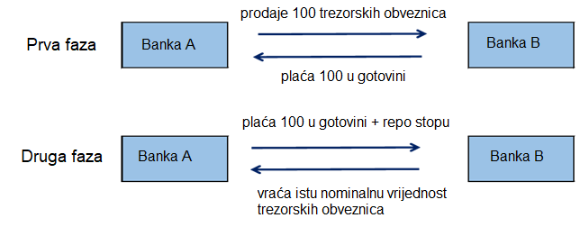
Klasični repo
Repo transakcija može uključivati „opći” kolateral ili posebnu obveznicu (npr. potrebnu da pokrije kratku poziciju – repo stopa obično će biti manja)
ako je potrebna početna marža, plaća se kolateral od 100/(1–V), pri čemu V označava maržu
ako tijekom trajanja repo transakcije dospije kupon, on se prenosi na prodavatelja (vrijednost kolaterala možda će se trebati prilagoditi padu obračunane cijene); tržišta zbog tog razloga često izbjegavaju kolateral blizu datuma dospijeća kupona
kamatna stopa može biti fiksna ili promjenjiva

Slide 12
Zašto su repo transakcije važne
Tržište novca
smanjuju zabrinutost u pogledu kredita; pomažu u razvoju međubankarskog tržišta
fleksibilnost => idealni instrument za provođenje monetarne politike
Podržavaju
upravljanje dugom i gotovinskim sredstvima
Podržavaju razvoj tržišta duga i novca
mogućnost zajmodavca da upotrebljava kolateral pridonosi aktivnosti i likvidnosti
omogućuju prodaju u kratkoj poziciji – vrijednosni papiri prodani u kratkoj poziciji mogu služiti kao kolateral u repo transakciji
Promiču arbitražu između tržišta duga i novca
omogućuju kontinuiranu krivulju prinosa
Osiguravaju mehanizam za financijske položaje
primarni dileri mogu sklopiti repo ugovore za vrijednosne papire kako bi financirali kupnje istih vrijednosnih papira
podržavaju aktivno upravljanje rizicima koje provode sudionici
smanjuju rizik od neuspjele aukcije
Za upravitelje gotovinskih sredstava
pristup domaćem kratkoročnom financiranju
sigurno ulaganje viška gotovinskog salda

Slide 13
Pregled
Ulaganje kao dio upravljanja gotovinskim sredstvima
Institucionalni aranžmani i procesi
Ulaganja u praksi
Rizici i instrumenti

Slide 14
Izjava o politici ulaganja
Politikom ulaganja mora se na operativnoj razini utvrditi sljedeće
ciljni iznos gotovinske rezerve
ciljevi u pogledu rizika, likvidnosti i prinosa
politika u pogledu tržišnog kredita, likvidnosti, pravnih i operativnih rizika; među ostalim uključuje:
ograničenja u pogledu izloženosti kreditnom riziku, u obliku zahtjeva povezanih s diversifikacijom ili koncentracijom drugih ugovornih strana ili izdavatelja, kreditne rejtinge
odabir upravitelja – ako se neke zadaće eksternaliziraju
Mjerenje učinka i učinak
potrebna gotovinska sredstva radi ispunjavanja preuzetih obveza – nužno
ušteda na kamatama može se procijeniti usporedbom sa situacijom neaktivnosti; npr. prinos na depozit u središnjoj banci
prednosti uravnoteženja teško je izmjeriti
razmatranje drugih ciljeva, npr. nekomplicirana monetarna politika
okvir upravljanja kolateralom
koja su ulaganja moguća i prihvatljiva
ovlast za ulaganje viška gotovinskih sredstava i povezanost s ciljevima upravljanja gotovinskim sredstvima visoke razine

Slide 15
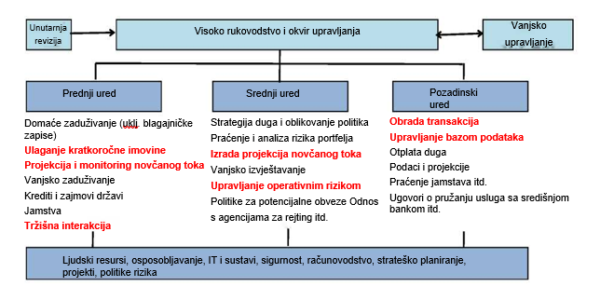
Koordinacija s funkcijom upravljanja dugom
institucijski zahtjevi i zahtjevi u pogledu upravljanja i donošenja odluka koji se primjenjuju na ulaganje viška gotovinskih sredstava u načelu se ne razlikuju od zahtjeva koji se primjenjuju na druge transakcije za upravljanje gotovinskim sredstvima ili dugom
za ulaganje viška gotovinskih sredstava prirodno je nadležan integrirani ured za upravljanje dugom
za ulaganje viška gotovinskih sredstava u nekim je zemljama zadužena riznica, što je odraz njezine povijesne uloge (uglavnom pasivnog) upravitelja gotovinskih sredstava
nadživjelo je razvoj ureda za moderno upravljanje dugom koji je odgovoran za izdavanje dugoročnih obveznica i blagajničkih zapisa (npr. Meksiko; u Čileu je na temelju naslijeđenog zakonodavstva ulaganje viška ostalo u nadležnosti uprave za proračun)
odvojene odgovornosti za ulaganja i izdavanje mogu dovesti do zbunjujućih signala za tržište (i nepotrebnog udvostručavanja vještina)

Slide 16
Zasebne funkcije zahtijevaju koordinaciju
Koordiniran pristup dionicima
jedinstveno sučelje s tržištem za transakcije
Zajedničke službe podrške
posebno IT usluge, uključujući oporavak u slučaju katastrofe i planiranje kontinuiteta poslovanja
Zajednički okvir operativnog rizika
utvrđivanje, procjena i izvještavanje
uključivanje uloge unutarnje kontrole i unutarnje revizije
Sustavna razmjena informacija
Koordinacija u donošenju odluka
strateška: aktivno upravljanje gotovinskim sredstvima koje podupire strategiju upravljanja dugom i godišnji plan zaduživanja
taktička: obrazac i dospijeća ulaganja
implikacije za okvir upravljanja
Odbor za koordinaciju gotovinskih sredstava
Koristan i naširoko upotrebljavan mehanizam koordinacije za odluke o kratkoročnom upravljanju gotovinskim sredstvima
Sastaje se tjedno, npr. predsjeda glavni rizničar
  uključuje odjel za proračun, makrofiskalnu jedinicu, upravitelje duga, središnju banku, porezna tijela
  delegirano tijelo za donošenje odluka unutar dogovorenih parametara
Glavne zadaće:
  pregledati ostvareni novčani tok i usporediti s projekcijama
  pregledati projekcije novčanih tokova za nadolazeće razdoblje
odlučiti o potrebnim mjerama za osiguravanje dostupnosti gotovinskih sredstava tijekom nadolazećeg razdoblja
Potpora Jedinice za upravljanje gotovinskim sredstvima
  odgovorna za izradu projekcija, bazu podataka, analizu pogrešaka itd.
  također priprema moguće i potencijalne buduće scenarije
  preporuke u pogledu politike (dogovoreno s upraviteljima duga)

Slide 17
Suradnja sa središnjom bankom*
Koordinacija zahtijeva neku vrstu memoranduma o razumijevanju
Gotovinska sredstva u središnjoj banci trebaju biti isplaćena po tržišnoj stopi bez rizika („tržišna nerizična kamatna stopa”)
Uzimanje u obzir depozita (oročenih i remuneriranih) u središnjoj banci samo ako postoji monetarna neravnoteža, tj. kada je riječ o reakciji na strukturni problem
zajednički program za razvoj tržišta novca
odnosni poslovi, bilo poslovi ulaganja, izdavanja blagajničkih zapisa ili poslovi na otvorenom tržištu
vrijeme dana za poslove te raspored i oblici obavijesti
razmjena informacija; središnja banka isto tako mora znati parametre očekivanih poslova na tržištu novca, na primjer ciljni saldo na kraju dana
* Dodatnu diskusiju o ovoj temi možete pronaći u prezentaciji PEMPAL-a iz 2017.: http://www.mj-w.net/pdfs/MoF-CB-PEMPAL-Mar17.pdf

Slide 18
Interni postupci
Postupci, koji uključuju kontrole, sastavni su dio okvira upravljanja rizicima
    pružati kontrolni popis za člana osoblja ili upravitelja kako bi se osiguralo da su sve potrebne radnje na kojima se temelji neka aktivnost provedene i da postoje dokazi za relevantne kontrole, tj.
      odobrenja
      suglasnosti
      provjere
      usklađivanja
      razdvajanje dužnosti
    osigurati da se proces može u potpunosti i sigurno provesti čak i bez prisutnosti člana osoblja
    pružiti temelj za upravitelja rizika, revizora ili službenika za poštovanje postupaka kako bi se osiguralo da se radnje provode u skladu s dogovorenim postupcima te da su uključene kontrole učinkovite, efikasne i odgovarajuće
U slučaju ulaganja viška gotovinskih sredstava, potrebno je napraviti razliku između
      odluka rukovodstva (npr. Odbor za koordinaciju gotovinskih sredstava)
      funkcija prednjeg, srednjeg i pozadinskog ureda
      interakcije s drugima (središnjom bankom, burzom, središnjim depozitorijem vrijednosnih papira itd.) – i tržištem (uklj. aukcijsku platformu)
    od ključne važnosti je i vremenski okvir

Slide 19
Pregled
Ulaganje kao dio upravljanja gotovinskim sredstvima
Institucionalni aranžmani i procesi
Ulaganja u praksi
Rizici i instrumenti

Slide 20
Ulaganja u praksi
Obratni repo poželjni je instrument ako je tržište dovoljno likvidno
siguran je i fleksibilan
kolateral se svakodnevno vrednuje po tržišnoj vrijednosti
Mnoge zemlje ulažu u bankovne depozite
krediti po tržišnim stopama: oročeni ili prekonoćni
konkurentni proces (ili aukcija ako nema transparentnih tržišnih cijena)
ali obavezno kolateralizirani: smanjiti kreditni rizik
Za repo transakcije ili bankovne depozite obično se izrađuje popis prethodno odobrenih banaka
prethodno potpisati svu dokumentaciju, npr. GMRA
pojednostavniti svaku aukciju: potrebna je kratka najava
politika opreza kod kreditnih rizika – ali kolateral znatno smanjuje rizik
često osiguran vrijednosnim papirima vlade (ili središnje banke)
može biti diferencijalni, uzimajući u obzir npr. prekonoćne stope (Španjolska)
kolateralom može upravljati središnja banka (kao posrednik) ili središnji depozitorij vrijednosnih papira (ako nudi trostrani repo posao)

Slide 21
Koraci u uspostavljanju kapaciteta
Utvrditi ciljni iznos rezerve
Istražiti mogućnosti ulaganja
Dogovoriti interne odgovornosti i platformu
Utvrditi proces i vremenski okvir ulaganja
Diskutirati sa središnjom bankom, središnjim depozitorijem vrijednosnih papira (i regulatorom?)
Izraditi savjetodavni dokument radi objašnjavanja namjera tržištu
Izraditi ugovorne dokumente
Dokumentirati interne postupke,
testirati IT postupke

Slide 22
Iskustvo među zemljama članicama PEMPAL-a
Anketa iz 2021.
osam zemalja navelo je da bi mogle ulagati oročene depozite u središnjoj banci
tri su zemlje navele da bi mogle oboje
vjerojatno će iskustva s dostupnim dospijećima, primljenim kolateralom itd. biti raznolika (anketom se to pitanje nije dodatno razmotrilo)
Samo tri zemlje imaju mogućnost zaduživati se i pozajmljivati putem repo transakcija
Više pojedinosti o Turskoj i Gruziji dostupno je u dodatku
osam zemalja navelo je da bi mogle ulagati u poslovnim bankama

Slide 23
Razvoj mogućnosti repo transakcija: primjer Vijetnama
2019.: donesena odluka o razvoju mogućnosti obratnih repo transakcija (prethodna ulaganja uglavnom u bankovne depozite) kao dijela razvoja funkcije modernog upravljanja gotovinskim sredstvima
Odluke o politici na visokoj razini
slijediti tržišnu praksu (npr. u pogledu početnih marža, kolaterala)
ulagati po tržišnim stopama
Oprezan pristup riziku
sudjelovati na aukcijama ili natječajima radi uspostavljanja konkurentne stope
metodologija o kreditnom riziku koja slijedi metodologiju koja je prethodno uspostavljena za oročene depozite
u početku utemeljen na procjenama kreditnog rizika koje provodi središnja banka, no sad se razvija vlastiti okvir politike – koji obuhvaća kreditni rizik i rizik povezan s koncentracijom

Slide 24
Razvoj mogućnosti repo transakcija: primjer Vijetnama
Zakonodavstvo i memorandumi o razumijevanju
tržišni cirkular iz prosinca/decembra 2020. kao smjernica za repo transakcije MF-a (upravljanje transakcijama, odgovornosti svakog uključenog subjekta, tržišna formula za utvrđivanje vrijednosti transakcija)
memorandumi o razumijevanju između državne riznice, burze u Hanoiju i središnjeg depozitorija vrijednosnih papira Vijetnama
Okvir i interni procesi povezani s operativnim rizikom
interni propisi o procesima i donošenju odluka
razvoj u detaljne postupke i povezane kontrole, koje podržava kontrolni popis kojim se dokazuje provedba kontrola
glavni ugovor s bankama – u skladu s cirkularom br. 107
Uvođenje 2022.
(isprva odgođeno zbog uloge riznice u pružanju odgovora na pandemiju koronavirusne bolesti COVID-19)
spremnost na promjenu zbog odgovora tržišta (npr. proširenje prihvatljivog dospijeća kolaterala)

Slide 25
Referentna literatura i dodaci
Glavna referentna literatura
    Israel Fainboim, Sandeep Saxena i Mike Williams „How to Develop a Framework for the Investment of Temporary Government Cash Surpluses” (Kako razviti okvir za ulaganje privremenog vladinog viška gotovinska sredstava) (MMF, Odjel za fiskalne poslove, praktična uputa, prosinac/decembar 2020.) na stranici: https://www.imf.org/en/Publications/Fiscal-Affairs-Department-How-To-Notes/Issues/2020/12/21/How-to-Develop-A-Framework-for-the-Investment-of-Temporary-Government-Cash-Surpluses-49954
Dodaci
    Instrumenti tržišta novca: rizici i upravljanje njima (iz praktične upute)
    Međunarodni primjeri iz Turske, Indonezije, Gruzije i UK-a
Hvala!

Slide 26
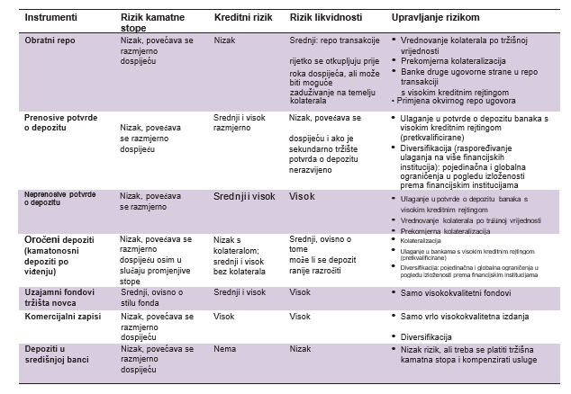
Dodatak: Instrumenti tržišta novca: rizici i upravljanje njima

Slide 27
Međunarodni primjer: Turska
Pravo u području javnih financija: predviđa se remuneracija gotovinskih resursa riznice u središnjoj banci i drugim državnim bankama
Regulativa Odbora za upravljanje dugom i rizicima „Pravila i postupci u području upravljanja gotovinskim resursima riznice”
Odluka ministra. Odobrava glavnoj upravi za javne financije aranžmane između riznice i bankama remuneraciju.
utvrđeno je koji se instrumenti mogu upotrebljavati, koje banke, postupci o bankovnim računima, pitanja koja treba uzeti u obzir pri utvrđivanju kamatnih stopa, pravila o utvrđivanju viška koji se ulaže, okolnosti u kojima se oročeni depoziti razročuju prije dospijeća, raspodjela gotovinskih resursa koji se ulažu među bankama
postupci nisu vrlo konkretni, već su formulirani kao nužna načela
Protokol sa središnjom bankom, ugovori s državnim bankama
dospijeća za remuneraciju, kamatne stope koje se primjenjuju i njihova metodologija (tržište povezano formulom nije konkurentno)
Izvor: diskusije na radionicama PEMPAL-a

Slide 28
Međunarodni primjer: Indonezija
Izdavanje obveznica na početku => višak gotovinskih sredstava. Početkom 2010-ih dovelo do niza novih reformi.
Ministar ima ovlasti provoditi funkcije upravljanje gotovinskim sredstvima (u širem smislu), zatim delegirane glavnoj upravi za riznicu, uključujući plasman viška gotovinskih sredstava
Odluka ministra iz 2010.: utvrđuje ciljeve upravljanja viškom gotovinskih sredstava, vrste ulaganja, postupke za odabir banaka, vrste depozita (uključujući prekonoćne depozite, depozite po viđenju, oročene depozite i repo transakcije), mehanizam za kupnju obveznica i provedbu obratnih repo transakcija te uspostavljanje upravljanja rizicima i odgovornosti
Regulativa MF-a iz 2014.: opisuje pravila i postupke za plasman u bankama, zahtjeve za odabir, vrste depozita, maksimalni iznos u pojedinoj banci, minimalnu kamatnu stopu (>= 70 % stope središnje banke Indonezije).
Središnja banka Indonezije u praksi može zahtijevati da se prekonoćna gotovinska sredstva drže na JRR-u kako bi olakšala upravljanje viškom likvidnosti

Slide 29
Međunarodni primjer: Gruzija
Gruzija polaže oročene depozite na aukcijama
Uređeno vladinom uredbom, uključujući vrstu, trajanje, iznos i kolateral
Jasne prednosti od nižeg prosječnog (i manje volatilnog) salda JRR-a i zarađene kamate
prva aukcija: srpanj/jul 2017.; aukcije se sad održavaju na tjednoj osnovi
kolateralizirano – kolateralom upravlja središnji depozitorij vrijednosnih papira
konkurentni proces – banke daju ponude za kamatnu stopu koja se nudi; više procesa prikupljanja ponuda
aukcijama se upravlja putem Bloombergove platforme
računovodstvom, monitoringom i plaćanjima upravlja se putem platforme e-Riznice
Izvor: prezentacija Davita Gamkrelidzea, rujan/septembar 2023.

Slide 30
Međunarodni primjer: Ujedinjena Kraljevina
Potpuno drukčiji pristup: bez sekundarnog zakonodavstva ili formalne regulative
Umjesto toga, ured za upravljanje dugom UK-a objavljuje „operativnu obavijest” u kojoj se navodi sljedeće:
cilj upravljanja gotovinskim sredstvima koji utvrđuju ministri riznice
odabir druge ugovorne strane – regulirane institucije koje moraju ispuniti pravnu dokumentaciju (ponajprije GMRA), prihvatiti operativnu obavijest itd.
niz instrumenata (vrlo opsežan, uključujući swapove) i dospijeća (do jedne godine)
aranžmani trgovanja za neosigurane depozite i repo transakcije (uglavnom bilateralno ili putem ovlaštenih brokera ili platformi)
aranžmani namire – uglavnom isti dan
postupci trgovanja – telefonski ili putem platformi, odnosne obveze
[postupci i kontrole pripremljeni u okviru ureda za upravljanje dugom]

